Slide 2
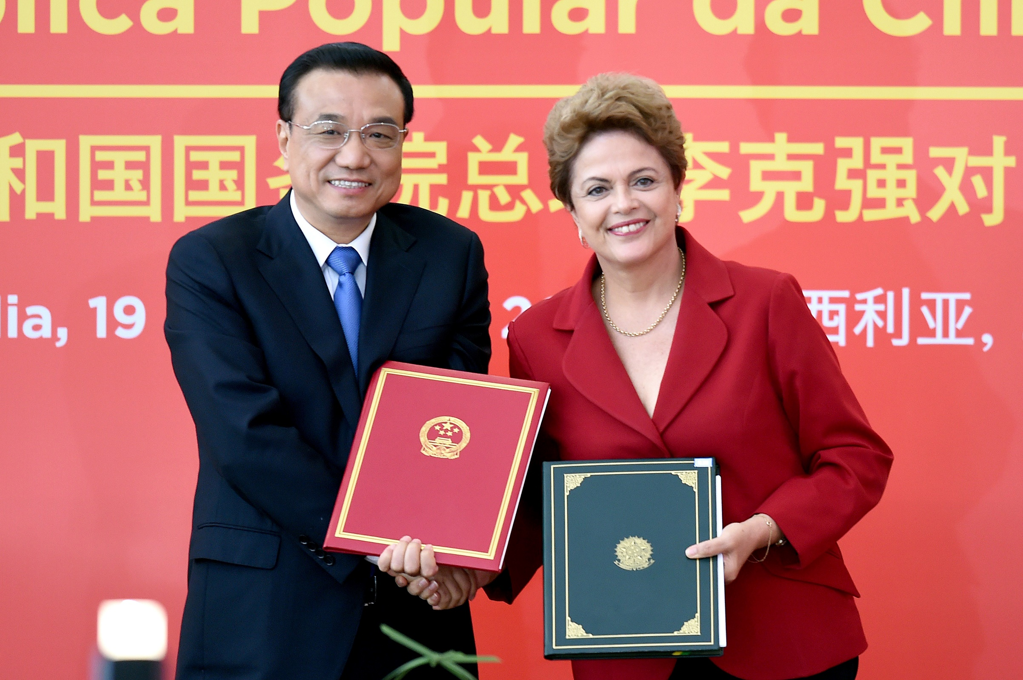
4. Brazilië: blik op de buitenwereld

Slide 3
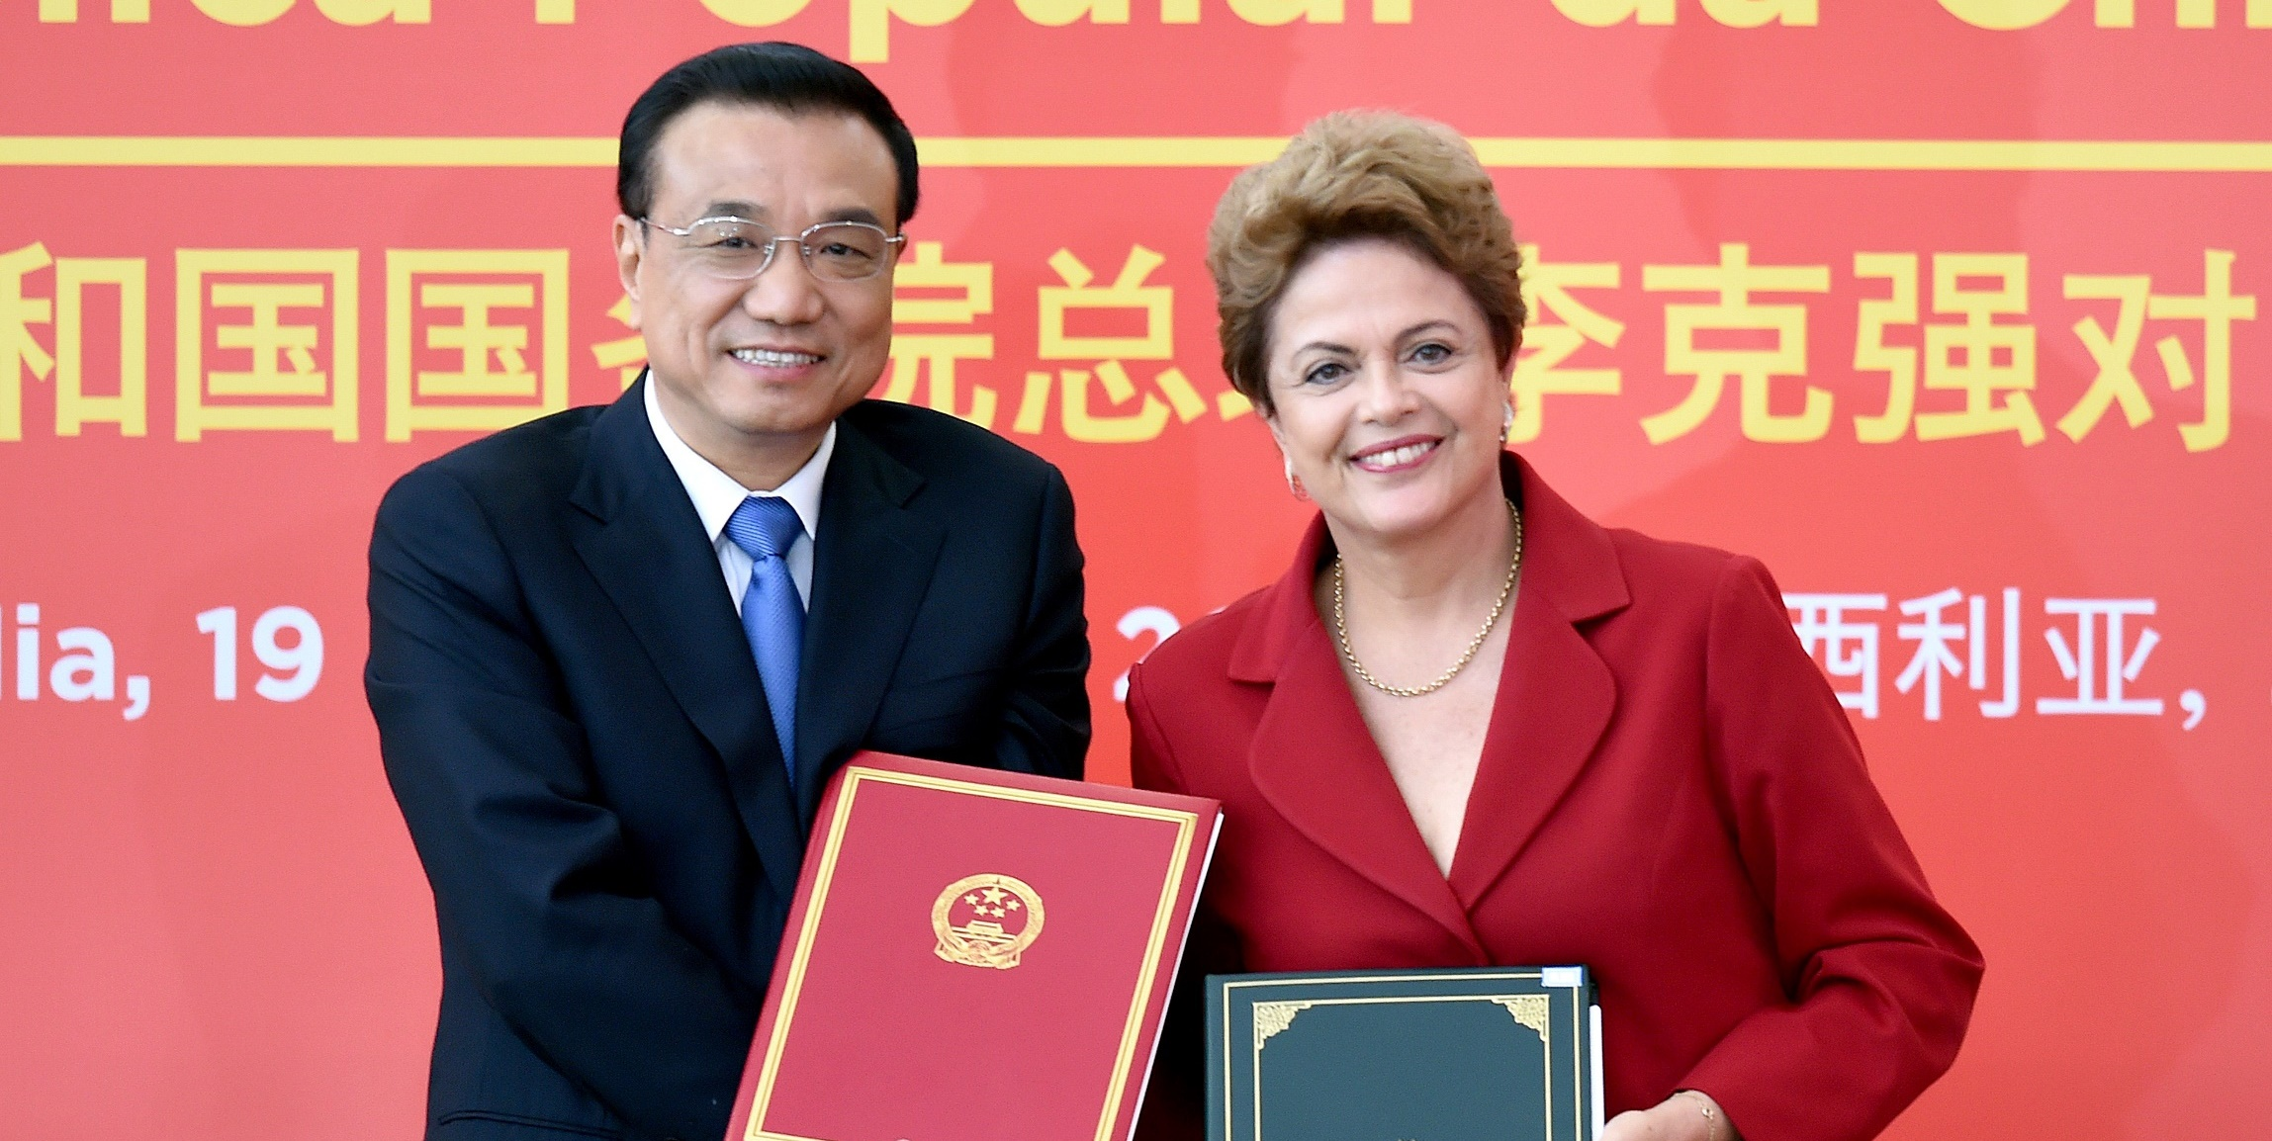
4. Brazilië: blik op de buitenwereld
Hoofdvraag
Hoe is Brazilië politiek, economisch en cultureel met de overige landen in de wereld verbonden?

Slide 4
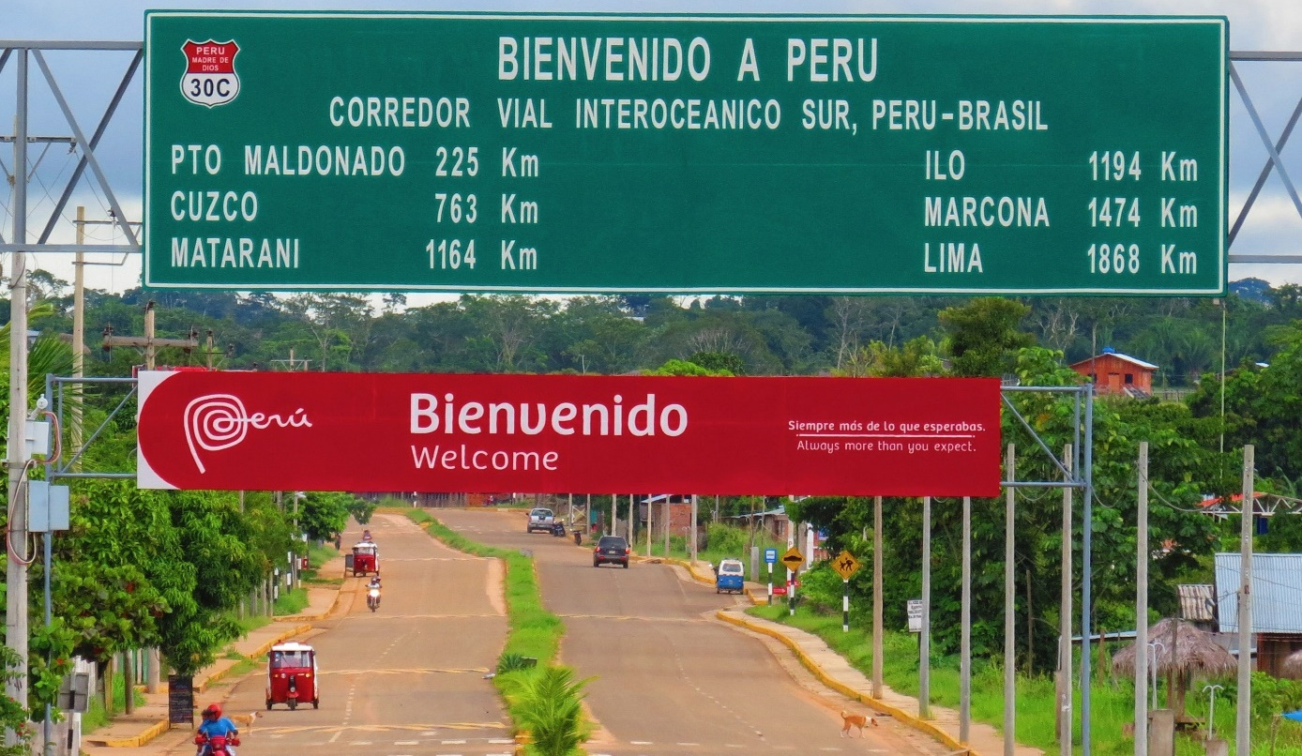
§4.1 Brazilië: leider in Zuid-Amerika?
Deelvragen
Waarom is Brazilië sinds 1980 meer gaan samenwerken met andere landen in Zuid-Amerika?
Welke rol speelt Brazilië binnen de Mercosul en de UNASUR?
Wat zijn de voor- en nadelen van de ontsluiting van Zuid-Amerika?

Slide 5
§4.1 Brazilië: leider in Zuid-Amerika?
Economische grootmacht in Zuid-Amerika
Brazilië vergeleken met rest Zuid-Amerika:
oppervlakte: bijna de helft van Zuid-Amerika
inwoners: bijna de helft van Zuid-Amerika
bbp: even groot als bbp van alle andere landen van Zuid-Amerika samen
buitenlandse investeringen: ruim de helft van Zuid-Amerika
Toch ziet Brazilië zich nog niet zo lang als leider van Zuid-Amerika.

Slide 6
§4.1 Brazilië: leider in Zuid-Amerika?
De focus van Brazilië
Koloniale tijd: Brazilië is vooral op Europa en V.S. gericht en niet op andere Zuid-Amerikaanse landen (dat waren Spaanssprekende landen).
na Tweede Wereldoorlog: relatie met V.S. wordt minder goed. Brazilië wil zelfstandig uitgroeien tot wereldmacht, maar daarvoor zijn andere landen nodig
vanaf jaren ‘80 vorige eeuw: meer focus op de Zuid-Amerikaanse landen

Slide 7
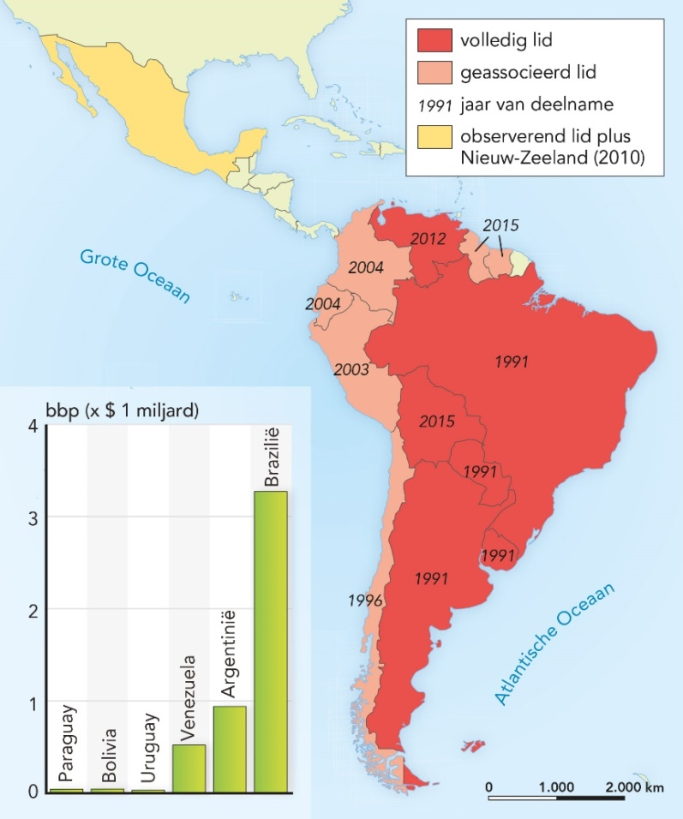
§4.1 Brazilië: leider in Zuid-Amerika?
Samenwerking in Zuid-Amerika
1991 oprichting Mercosul = economisch samenwerkingsverband van Brazilië, Argentinië, Paraguay, Uruguay, Venezuela en Bolivia. Afspraken:
vrije handel
gemeenschappelijk buitentarief
Notes:
Afbeelding: Landen van de Mercosul met hun bbp in 2015

Slide 8
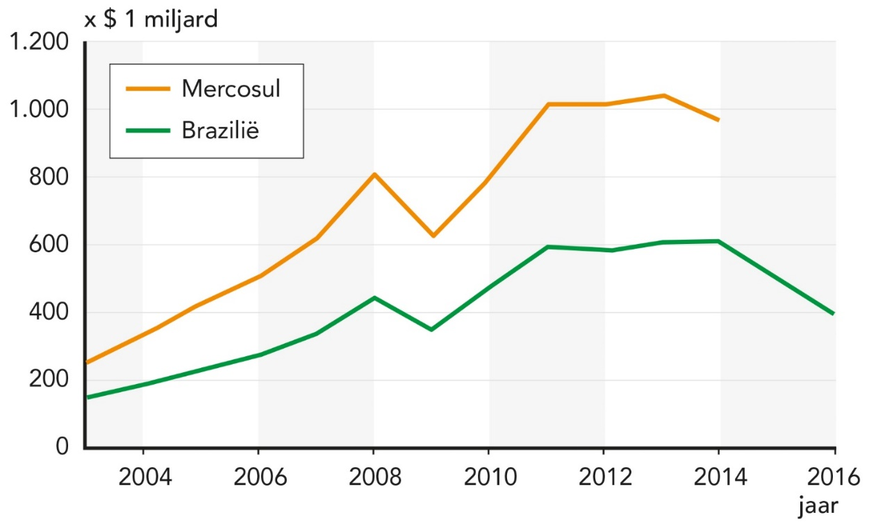
§4.1 Brazilië: leider in Zuid-Amerika?
Samenwerking in Zuid-Amerika
Mercosul gunstig voor:
bedrijven: grote belastingvrijere afzetmarkt
lidstaten: tegenwicht bieden aan NAFTA, ASEAN en EU
tussen 2000 en 2011 grote groei handel binnen Mercosul
Notes:
Afbeelding: Handel binnen de Mercosul en in Brazilië, 2000 - 2016

Slide 9
§4.1 Brazilië: leider in Zuid-Amerika?
Nieuwe organisatie
2008 oprichting UNASUR = dit is het economisch, cultureel en politiek samenwerkingsverband van alle zelfstandige Zuid-Amerikaanse landen. Initiatief Brazilië:
de oprichting is een reactie op plan V.S. om handelsblok te vormen van Noord- en Zuid-Amerika samen (dat plan wekte angst voor concurrentie producten uit V.S.)
om te voorkomen dat Zuid-Amerikaanse landen zich bij V.S. zouden aansluiten

Slide 10
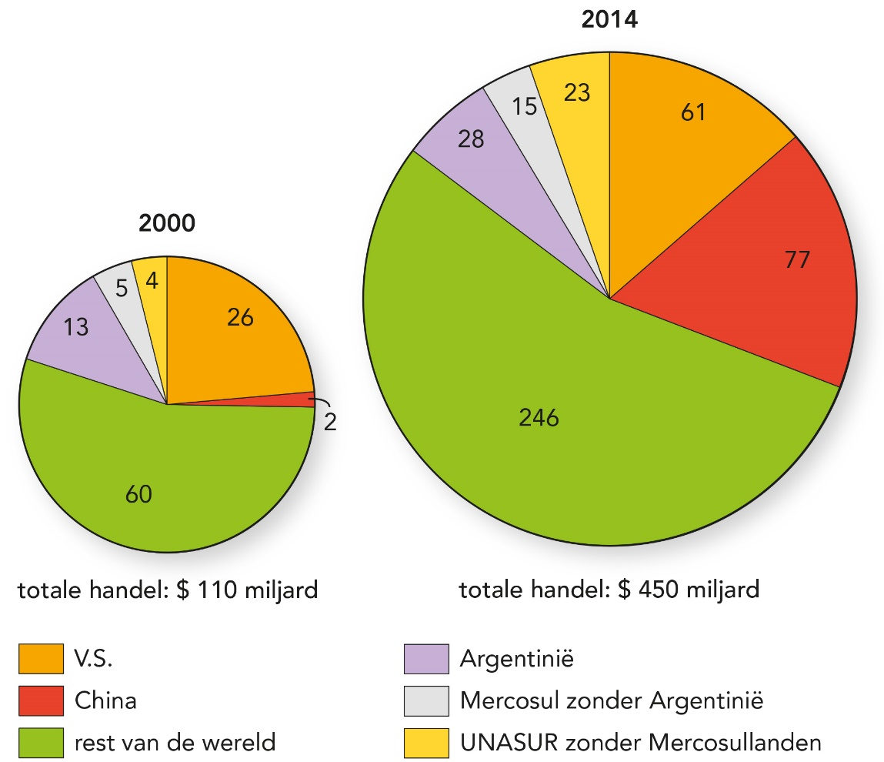
§4.1 Brazilië: leider in Zuid-Amerika?
Nieuwe organisatie
gevolg UNASUR:
toename handel binnen UNASUR
maar vooral ook:
toename handel met China, V.S. en EU
daarnaast toont Brazilië ook meer politiek leiderschap → aantal landen bang voor te grote machtspositie
Notes:
Afbeelding: Handel tussen Brazilië en de Mercosul, de UNASUR en de rest van de wereld, 2000 en 2014

Slide 11
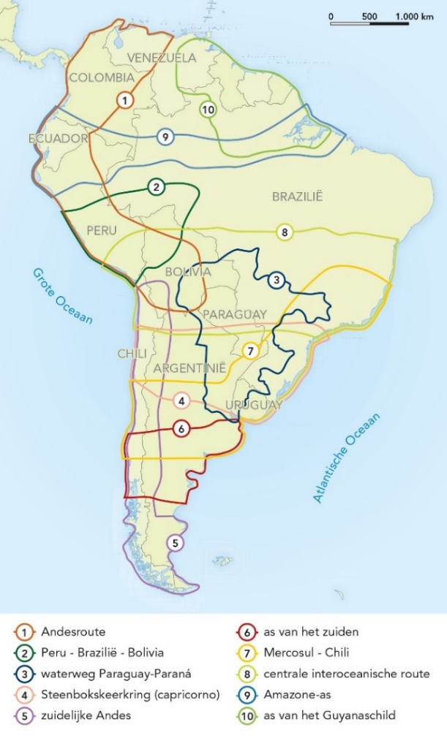
§4.1 Brazilië: leider in Zuid-Amerika?
Focus op de transportinfrastructuur
De UNASUR is zichtbaar en actief in de transportinfrastructuur, gericht op verbinding van economische kerngebieden
voordeel = kortere relatieve afstand:
belang voor eenheid en samenwerking
ontsluiting nieuwe gebieden voor economische activiteiten
gemakkelijker vervoer producten naar andere landen
gemakkelijker vervoer producten naar kust en daarmee naar overzeese afzetmarkten
Notes:
Afbeelding: Infrastructurele projecten in Zuid-Amerika

Slide 12
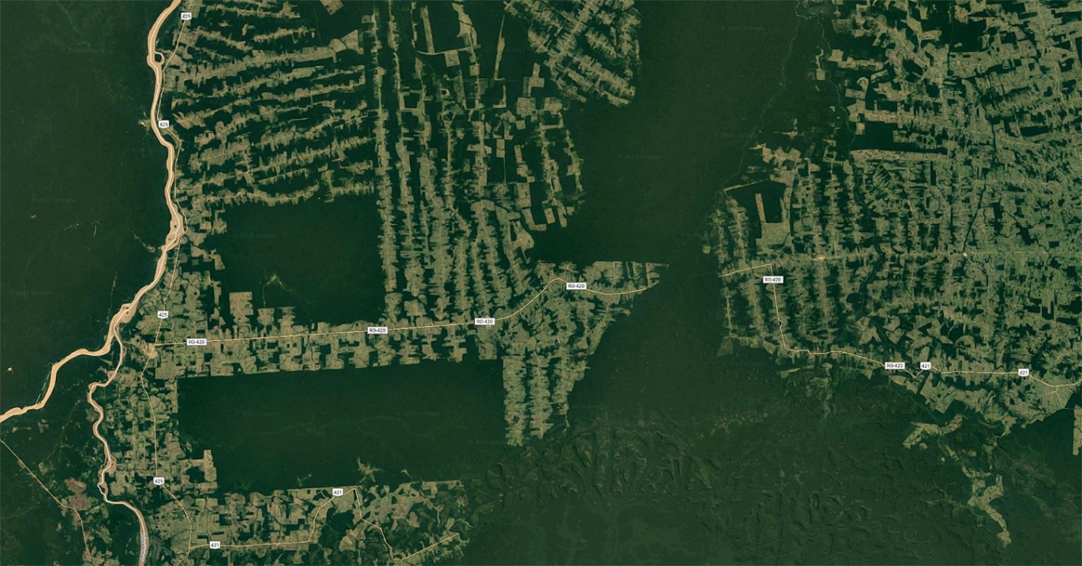
§4.1 Brazilië: leider in Zuid-Amerika?
Infrastructuur en milieu
Grote infrastructurele projecten hebben ook nadelen voor natuur van afgelegen gebieden:
wegen trekken ondernemers (zoals houthakkers en boeren) → ze kappen bomen om ruimte te maken voor hun werkzaamheden
bijvoorbeeld: interoceanische snelweg Brazilië - Peru
Notes:
Afbeelding: Wegen, landbouwgebieden en overgebleven stukken bos in het regenwoud in de deelstaat Rondônia in Brazilië

Slide 13
§4.1 Brazilië: leider in Zuid-Amerika?
Bedreiging van de inheemse culturen
Bedreiging leefwijze indianenstammen in Amazoneregenwoud door ontbossing en aanleg wegen.
maatregel Braziliaanse overheid: reservaten voor indianenstammen, maar toch etnische en culturele diversiteit onder druk, doordat:
reservaten te klein voor traditionele leefwijzen → armoede en voedseltekorten → werken in loondienst → verlies tradities
handhaving regels en veiligheid in reservaten (afgelegen gebieden) lastig, waardoor veel conflicten tussen indianenstammen en nieuwkomers

Slide 14
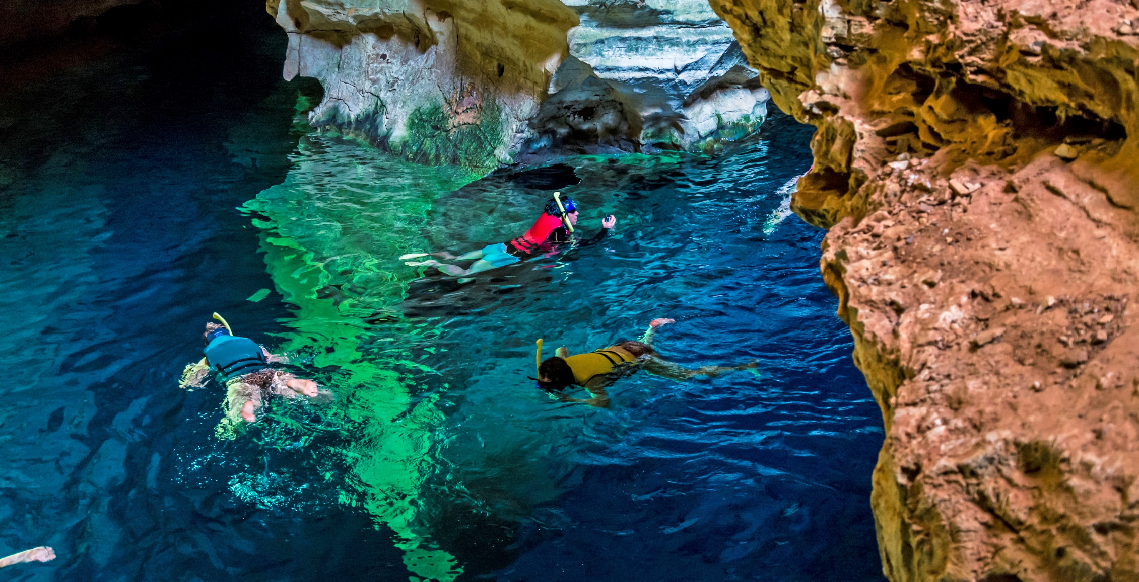
§4.2 Brazilië en zijn positie in de wereld
Deelvragen
Hoe probeert Brazilië een grotere rol te spelen in de wereld?
Met welke landen in de wereld heeft Brazilië economische en politieke banden?
Wat is de invloed van de economische relaties met het buitenland op de ontwikkeling van Brazilië?

Slide 15
§4.2 Brazilië en zijn positie in de wereld
Politieke rol
Brazilië wil belangrijke rol spelen op wereldtoneel. Brazilië oefent invloed uit door:
pogingen om permanent lid te worden van Veiligheidsraad van Verenigde Naties
lidmaatschap van WTO
op sportief gebied aandacht op zichzelf te vestigen (WK voetbal en Olympische Spelen)

Slide 16
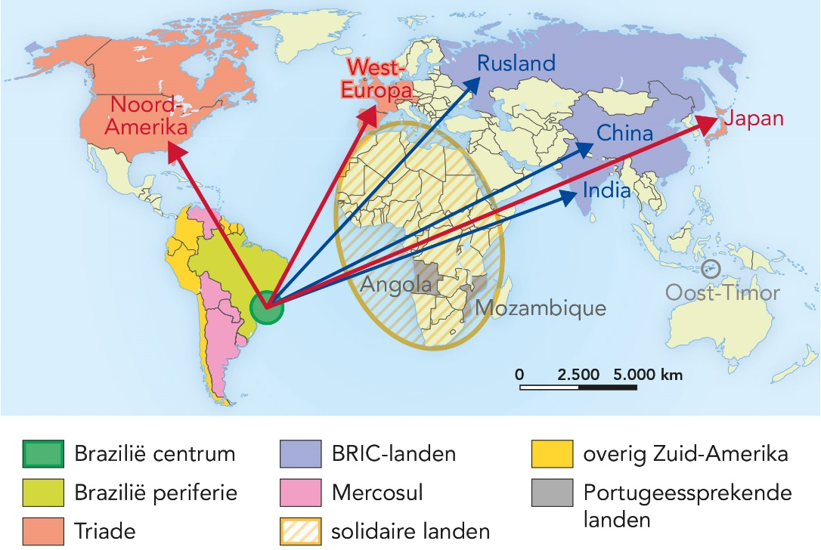
§4.2 Brazilië en zijn positie in de wereld
BRICS-landen
Brazilië heeft niet alleen externe economische relaties met rijke landen, maar ook met BRICS-landen (afkorting: Brazilië, Rusland, India, China en South-Africa):
overleg over meer handel en investeringen
opzetten van New Development Bank (tegenhanger van Wereldbank en IMF)
bbp en afzetmarkten zijn groot
enorm groot oppervlak en aantal inwoners
Notes:
Afbeelding: Externe relaties Brazilië

Slide 17
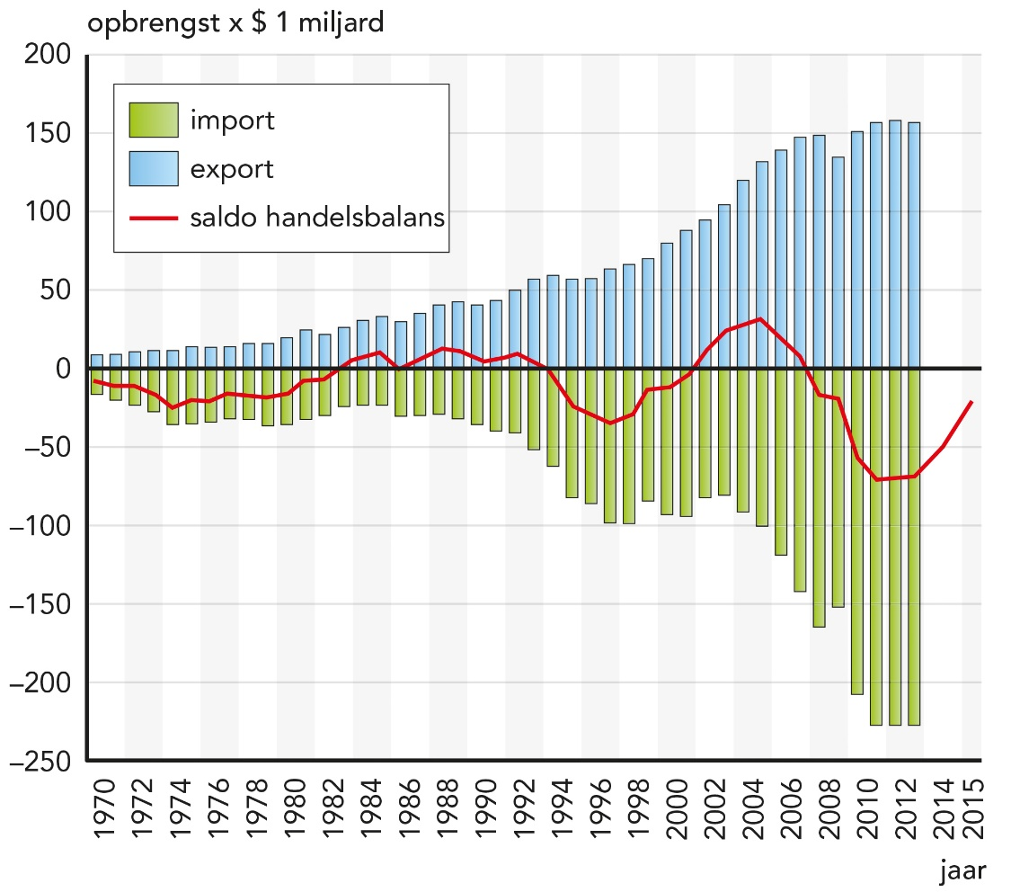
§4.2 Brazilië en zijn positie in de wereld
Handelsoriëntatie
Exportgerichtheid van Brazilië is groot. Waardeverschil tussen import en export zie je aan handelsbalans.
afgelopen decennia: handelsbalans schommelt tussen handelsoverschot (exportwaarde groter dan importwaarde = gunstig) en handelstekort (importwaarde groter dan exportwaarde)
Notes:
Afbeelding: Handelsbalans van Brazilië, 1970 - 2015

Slide 18
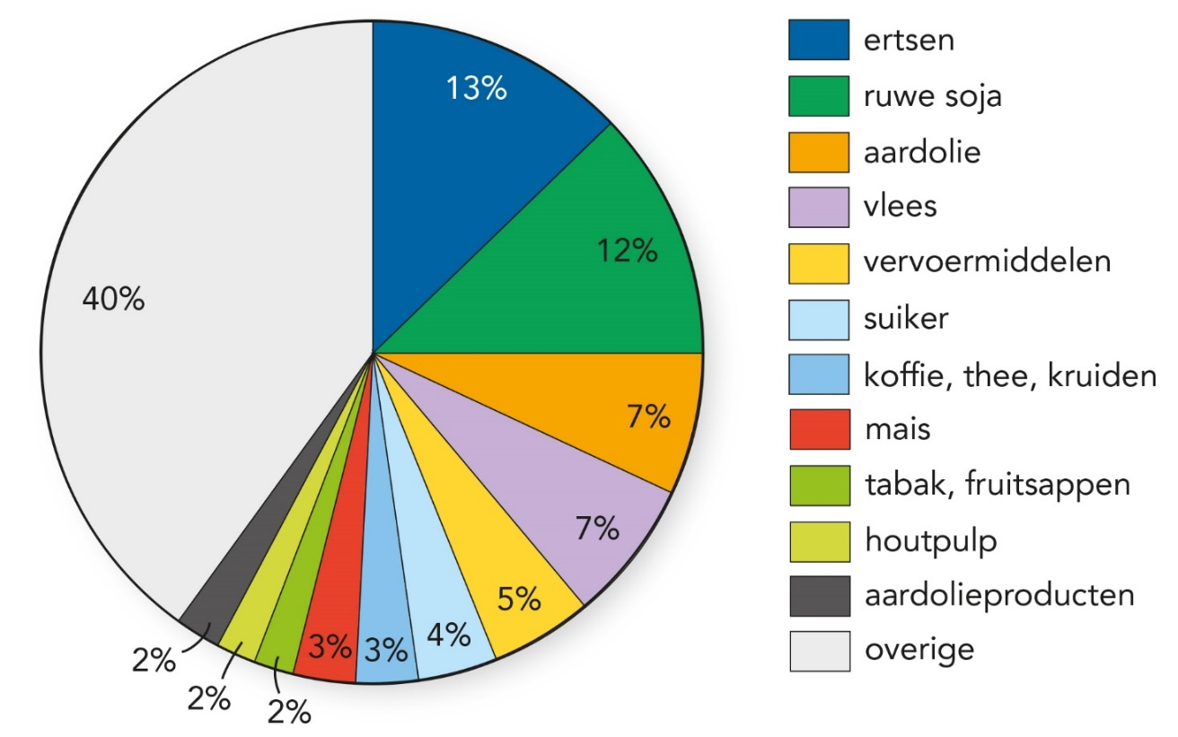
§4.2 Brazilië en zijn positie in de wereld
Export en import
Exportpakket bestaat uit land- en mijnbouwproducten (zie afbeelding) en hoogwaardige producten (zoals auto’s en chemische producten).
Importpakket bestaat uit eindproducten.
Notes:
Afbeelding: Belangrijke exportproducten van Brazilië, 2015

Slide 19
§4.2 Brazilië en zijn positie in de wereld
Handelspartners
De handelsoriëntatie is de laatste decennia veranderd: China werd steeds belangrijker.
belangrijkste exportgebieden: EU, China, V.S., Argentinië en Japan
belangrijkste importgebieden: EU, China, V.S., Argentinië en Nigeria

Slide 20
§4.2 Brazilië en zijn positie in de wereld
Donkere wolken aan de hemel
De economische ontwikkelingen in China, Europa en V.S. hebben grote invloed op de Braziliaanse economie (als het daar slechter gaat, dan in Brazilië ook).
prijzen van grondstoffen op wereldmarkt dalen: ook grote invloed op Braziliaanse economie

Slide 21
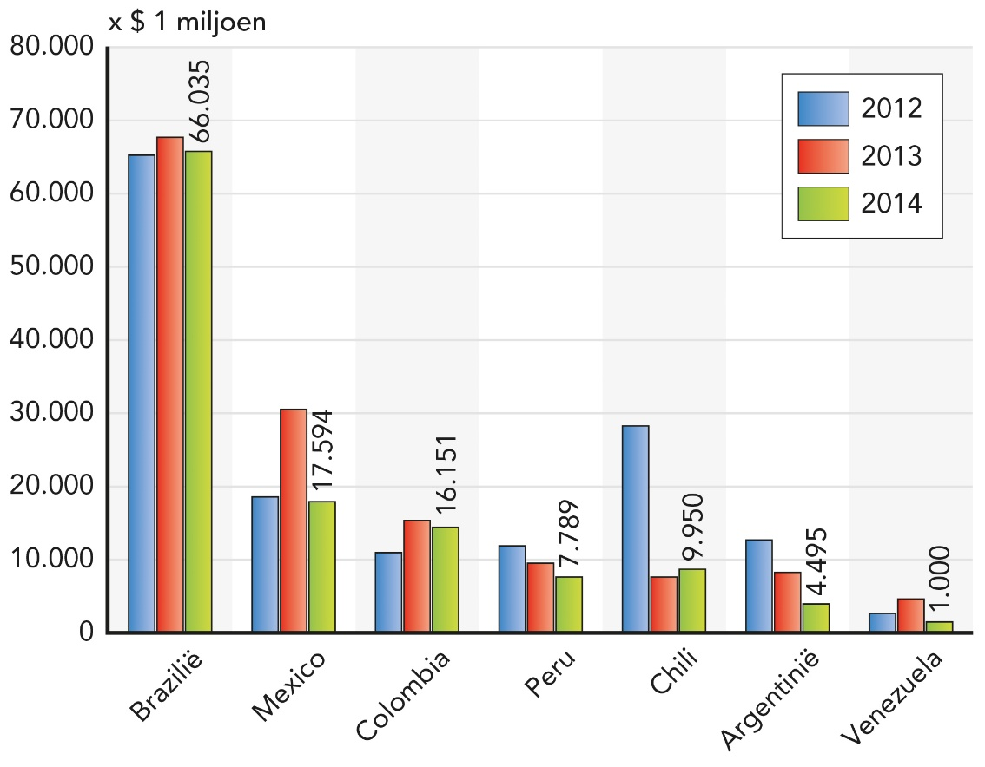
§4.2 Brazilië en zijn positie in de wereld
Wie investeert in Brazilië?
Buitenlandse investeringen (of ‘foreign direct investments’ = fdi) in allerlei bedrijfstakken en infrastructuur. Buitenlandse investeringen vanwege:
aanwezigheid natuurlijke hulpbronnen
groeiende afzetmarkt
Nederland grote investeerder in Brazilië
Notes:
Afbeelding: Fdi in een aantal Zuid-Amerikaanse landen, 2012 - 2014

Slide 22
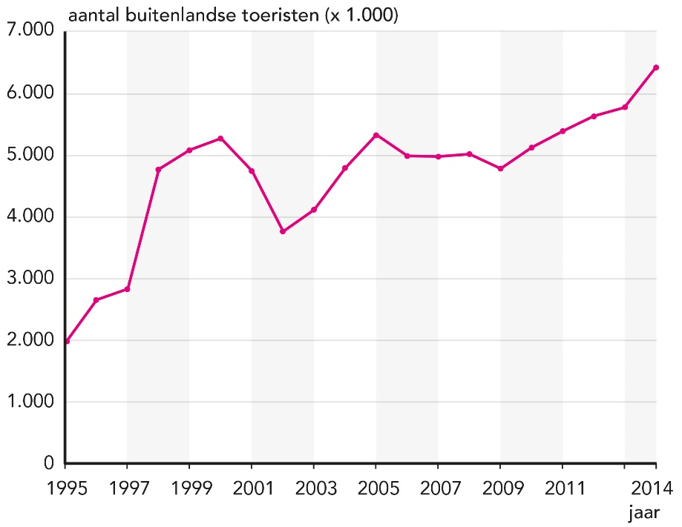
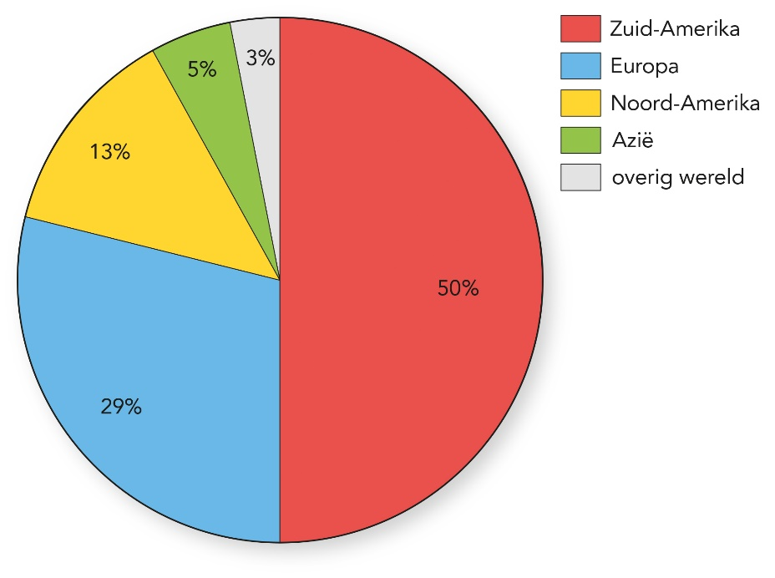
§4.2 Brazilië en zijn positie in de wereld
Buitenlands toerisme
Buitenlands toerisme in Brazilië groeit.
boeren in het binnenland proberen steeds meer vakantiegangers te trekken
Braziliaanse samenleving en cultuur worden door buitenlands toerisme beïnvloed
Notes:
Afbeeldingen: Aantal buitenlandse toeristen in Brazilië, 1995 – 2014 / Herkomst buitenlandse toeristen in Brazilië

